Slide 1
Теория цвета и цветовосприятие

Slide 2
Раздел 2 Цвет как средство информации
Проблема цветовой гармонии и цветовых предпочтений, эстетическая оценка цвета
Психологическое воздействие цвета, ассоциации. Типы колорита, критерий оптимальности цветового решения.

Slide 3
Цветовая гармония
Цветовая гармония – это впечатление от взаимодействия двух или более цветов
Цветовая гармония – равновесие двух цветов и более, а также цветовых групп
Теплые цвета — красный, оранжевый, желтый — побуждают к действию, выступают как раздражающие.
Холодные цвета — фиолетовый, синий, голубой, сине-зеленый — приглушают раздражение.
Пастельные цвета обладают смягчающим и сдерживающим влиянием.
Есть цвета, которые влияют на восприятие пространства: теплые воспринимаются ближе к нам, холодные, наоборот, подчеркивают дистанцию.

Slide 4
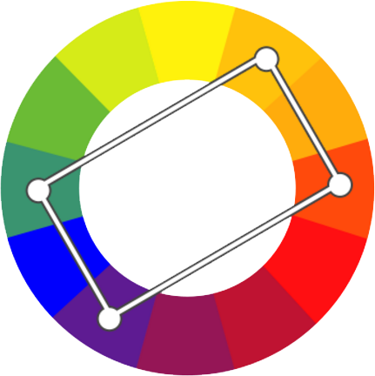
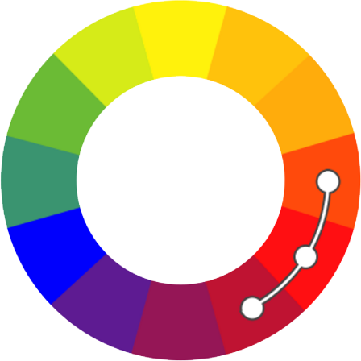
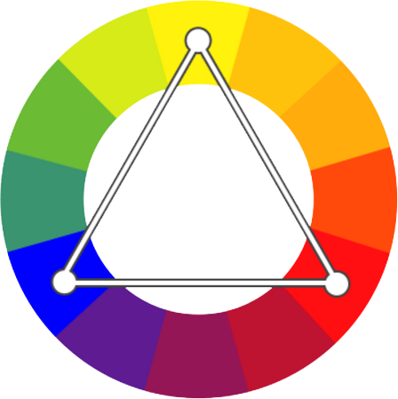
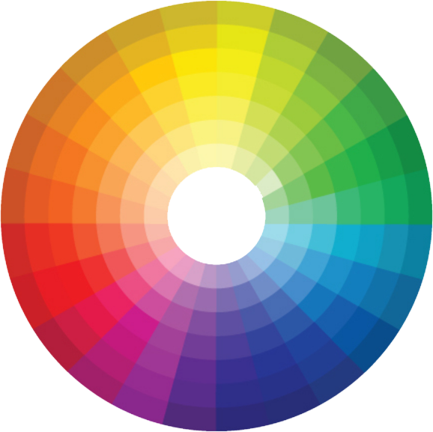
Порядок, система и логика в отборе цветов
Три основные характеристики цвета - цветовой тон, светлота и насыщенность - могут выступать между собой в различных связях, образуя различные гармоничные сочетания: 1) подобие по цветовому тону, но различие по светлоте и насыщенности (то, о чем писал Манселл); 2) подобие по светлоте, но различие по цветовому тону и насыщенности; 3) подобие по насыщенности, но различие по цветовому тону и светлоте; 4) подобие по цветовому тону и светлоте, но различие по насыщенности; 5) подобие по светлоте и насыщенности, но различие по цветовому тону; 6) сочетание, в котором оба цвета различаются по всем трем параметрам (это самый сложный случай).
Последо-вательная система
Двойная комплементар-ная систем
Триада

Slide 5
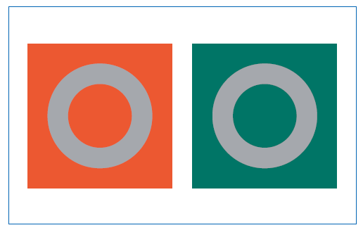
Яркостный и цветовой контраст

Slide 6
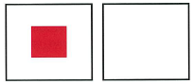
Последовательный контраст
Пограничный контраст
Иррадиация Хроматическая стереоскопия

Slide 7
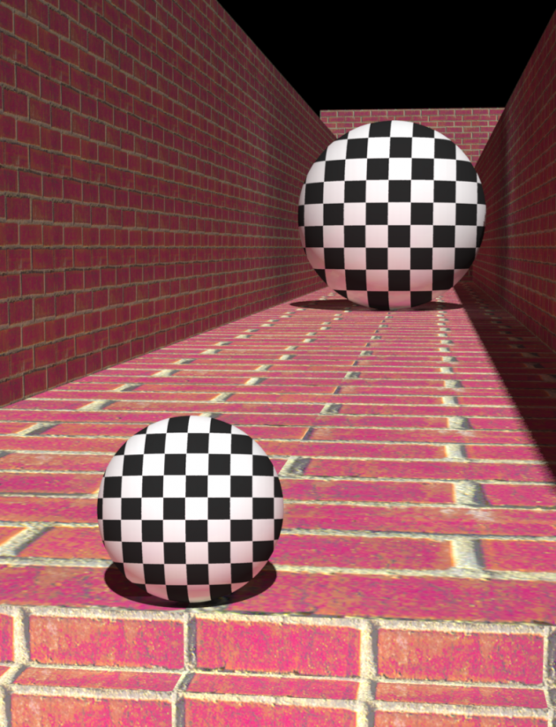
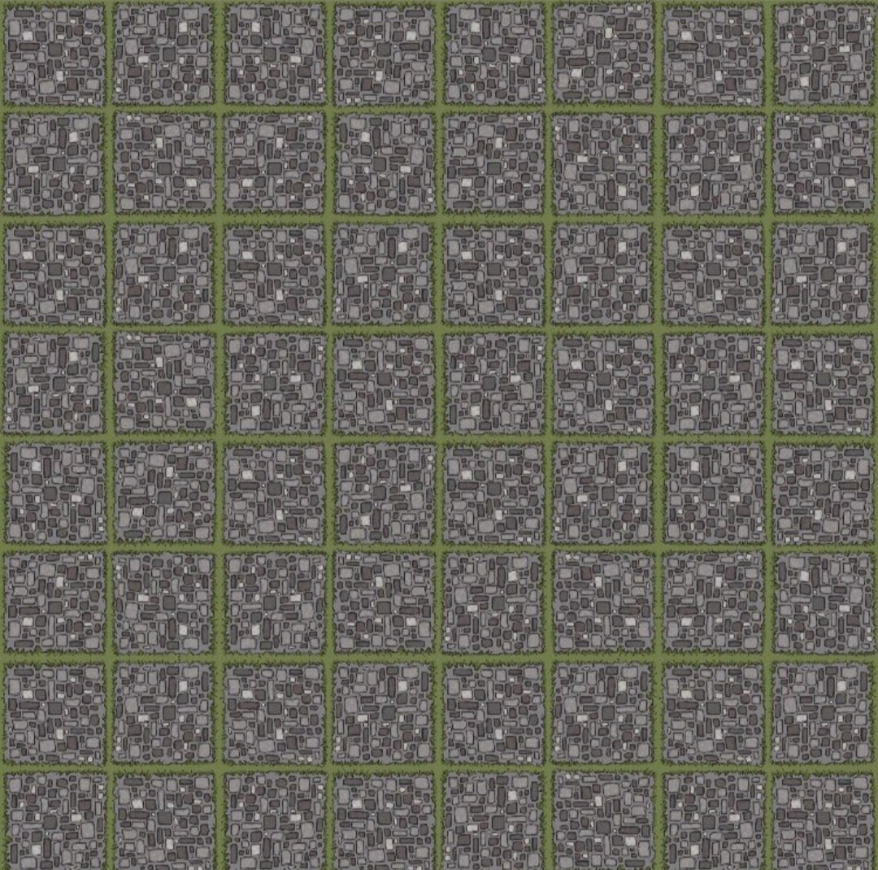
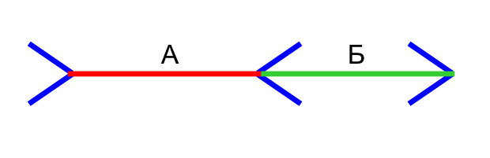
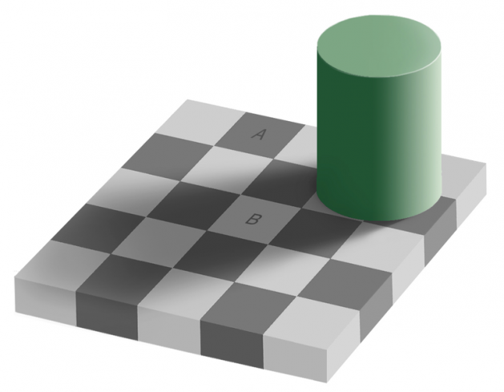
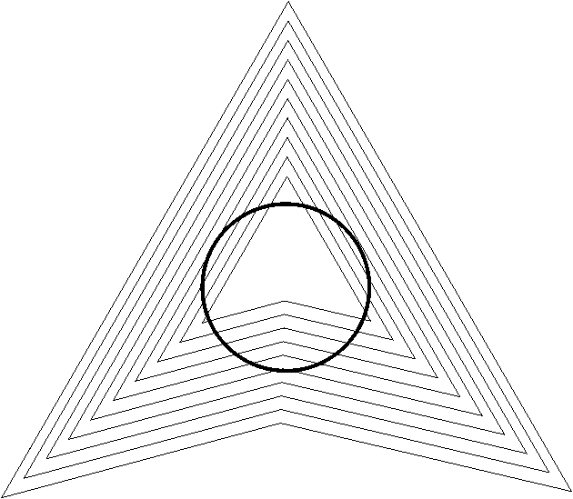

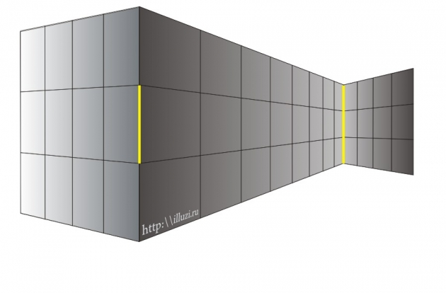
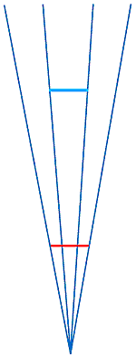
Иллюзии

Slide 8
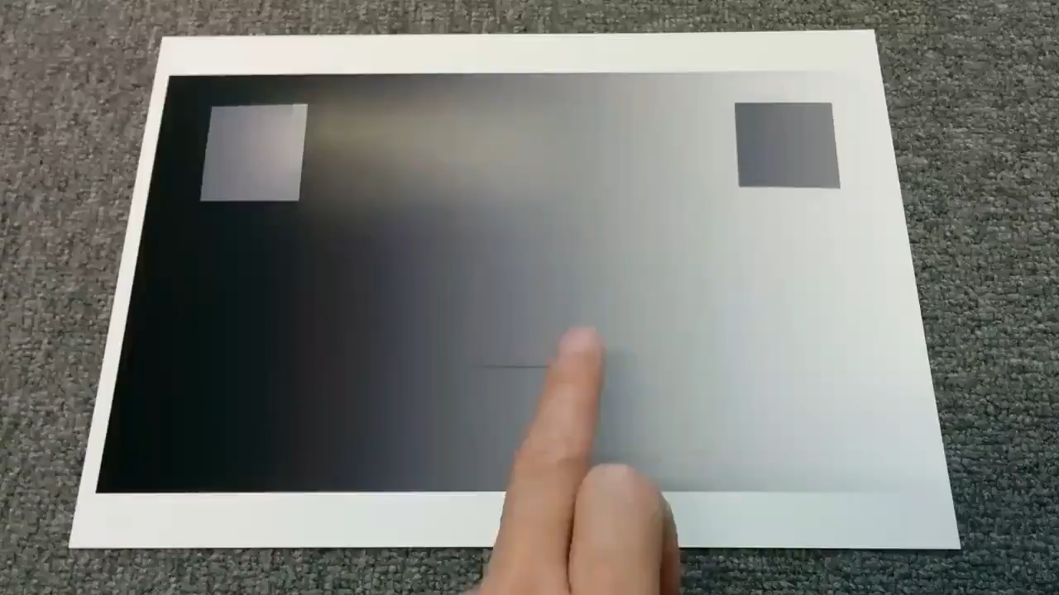
Яркостный контраст

Slide 9
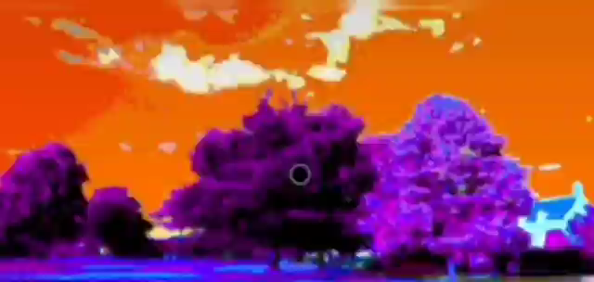
Последовательный контраст

Slide 10

Влияние освещения

Slide 11
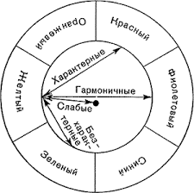
Использование контрастов и количественная мера
Понятие меры относительно, оно означает отношение измеряемой величины к единице измерения, поэтому включает в себя такие определения, как соразмерность, пропорции, отношения
Основные характеристики:
- цветовой тон
- светлота
- насыщенность
- форма
- размеры

Slide 12
Закономерности
Порядок, система и логика в отборе цветов
Использование контрастов и соблюдение при этом количественной меры:
Нам нравится то, что более привычно
Гармония не может быть совершенной, полной и «живой», если в ней нет элементов дисгармонии

Slide 13
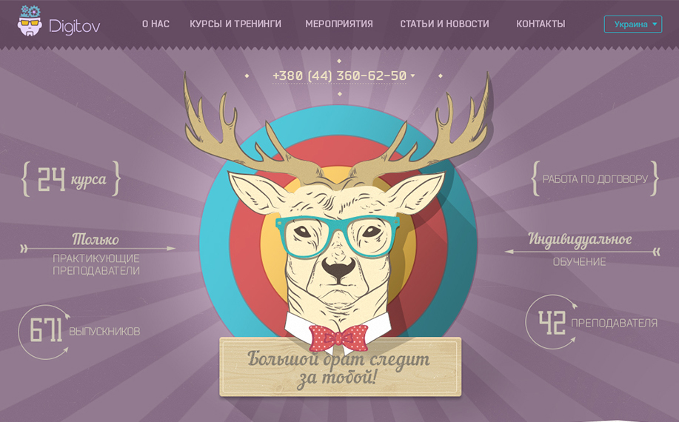

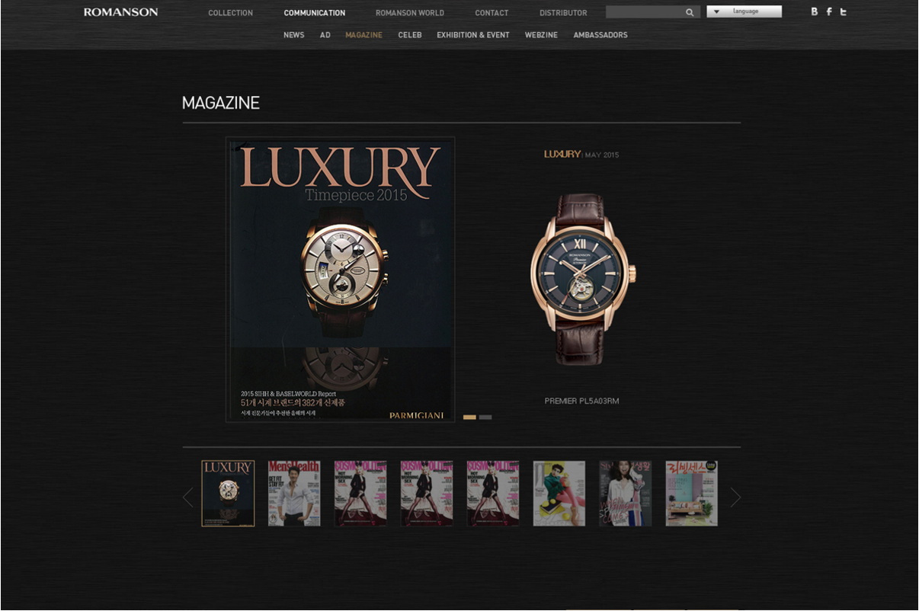

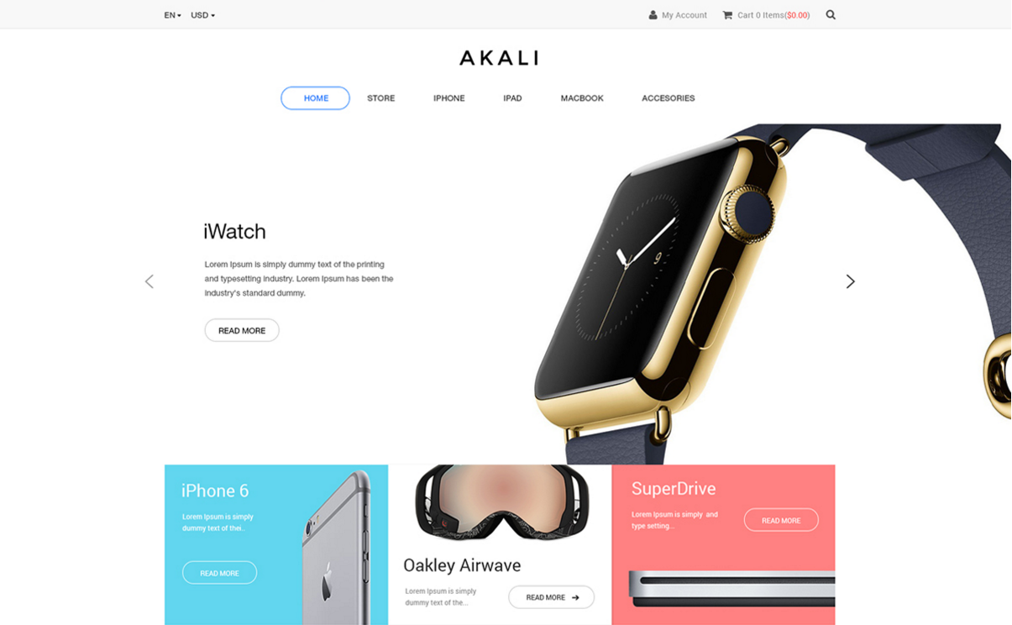

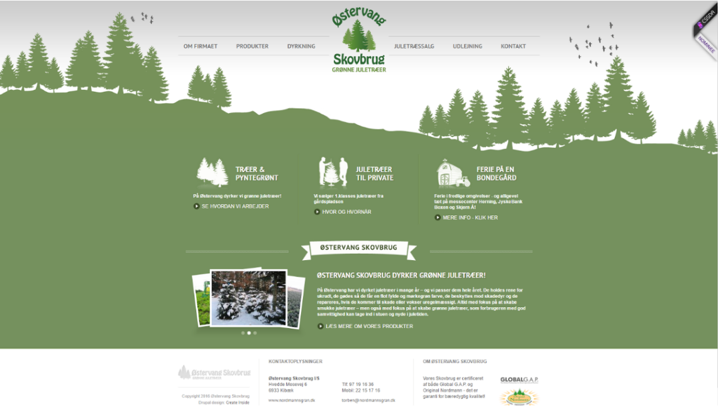
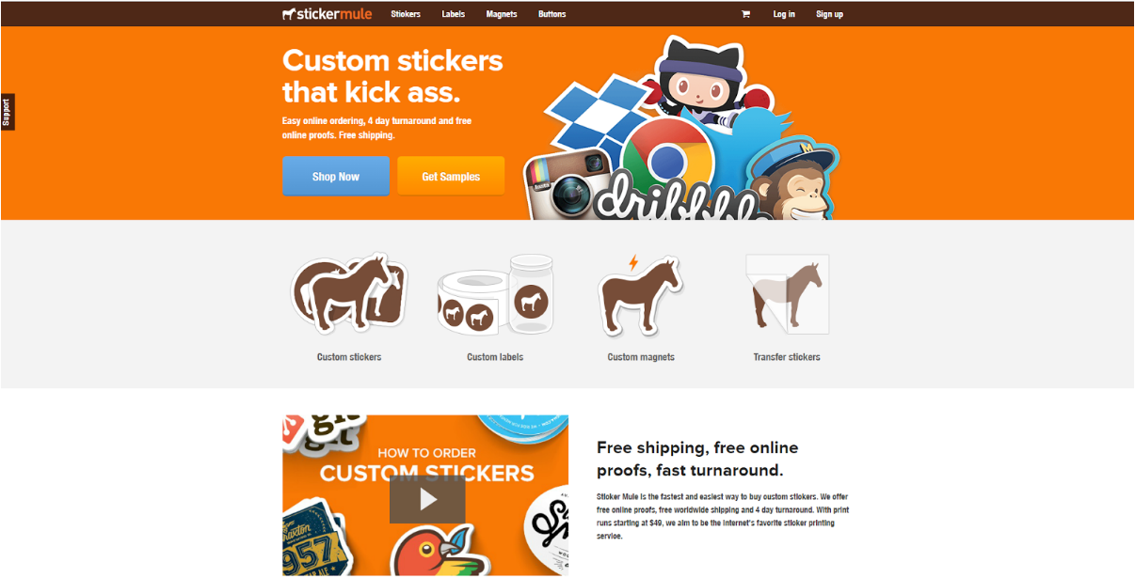
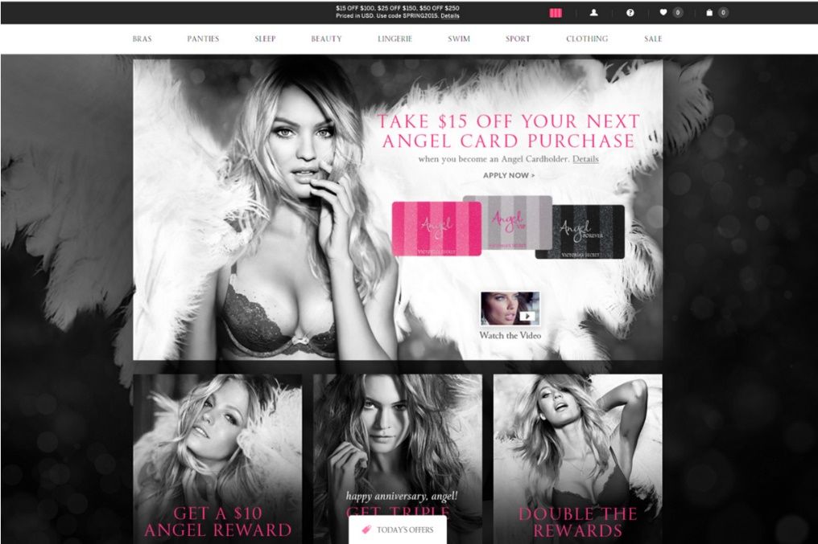


Нам нравится то, что более привычно
Розовый — нежный цвет, который больше притягивает женскую аудиторию, вызывает такие эмоции, как привязанность и романтичность. Такой цвет очень хорошо подойдет, например, для магазина женской одежды, цветов, парфюмерии. Но отдельные его оттенки (более темные) могут быть связаны с такими областями, как необычная музыка, еда, напитки.
Чёрный — очень сильный цвет, он целиком и полностью притягивает внимание, с этим цветом очень важно не переусердствовать — если мы хотим, чтобы наш сайт вызывал позитивные эмоции, нельзя делать чёрный сильно интенсивным. Такой цвет часто используется, как фон. К примеру, если мы решим, рекламируя, продавать компьютерные игры или 3D – телевизоры, можно использовать этот цвет, чтобы придать сайту глубину.
Чёрный — очень сильный цвет, он целиком и полностью притягивает внимание, с этим цветом очень важно не переусердствовать — если мы хотим, чтобы наш сайт вызывал позитивные эмоции, нельзя делать чёрный сильно интенсивным. Такой цвет часто используется, как фон. К примеру, если мы решим, рекламируя, продавать компьютерные игры или 3D – телевизоры, можно использовать этот цвет, чтобы придать сайту глубину.
Белый — этот цвет — полная противоположность чёрного: если чёрный полностью поглощает в себя, то белый, наоборот, даёт ощущение лёгкости и простоты. С белым цветом пространства вокруг становится визуально больше. Белый — это доброта и свежесть. Очень хорошо подходит почти для всех типов сайтов, как цвет фона.
Серый — по сути не создаёт особой атмосферы и вызывает эмоции – такие, как нейтральность, непричастность. Но, если правильно пользоваться серым цветом и его оттенками, можно дополнить атмосферу сайта так, что посетитель, находясь на нём, почувствует себя, как в удобном кресле.
Коричневый — этот цвет принято ассоциировать с землёй, он внушает уверенность, устойчивость, комфорт. Иногда в сочетании с золотым может вызывать ощущение дороговизны и богатства. Если нам, к примеру, нужно продать дорогой виски или дорогие часы, можно использовать именно этот цвет.
Синий — цвет надёжности, спокойствия, умиротворения, но как и с жёлтым цветом, его влияние зависит от того, какой оттенок ему предать, темные тона могут вызвать даже ощущение печали. Для корпоративных сайтов лучше всего использовать синий цвет, также он отлично подойдёт для сайтов юридической тематики, но в более тёмных тонах.
Фиолетовый — магический и таинственный цвет, издавна вызывал ощущение богатства и роскоши, этот цвет очень хорошо подойдёт, если мы хотим продать что-то дорогое, также неплохо подойдет для модных и интересных товаров.
Красный — всегда был цветом действия, этот тёплый цвет всегда вызывает учащение пульса у пользователей, с ним ассоциируется любовь, желание, азартные игры. Цвет вызывает ощущение власти и важности. Кнопка такого цвета на сайте всегда будет вызывать наибольшее внимание.
Оранжевый — этот цвет желательно использовать в тех проектах, где нужно вызвать чувство радости или непринужденности (именно такие ассоциации вызывает оранжевый). Кроме того он создает ощущение энергичного движения и зачастую ассоциируется с цветом творчества
Жёлтый — очень интересный цвет, в зависимости от оттенка может менять эмоции человека, Ярко-жёлтый— это цвет энергии. Классический жёлтый вызывает ощущение умиротворения. Темно-желтый наполняет сайт богатством и создает ощущение комфорта.
Зелёный — цвет здоровья и гармонии с природой, такой цвет очень часто ассоциируют с деньгами, иногда может вызывать такие ассоциации, как азартные игры или алкогольные напитки. В большинстве случаев хорошо подходит для сайтов с направлениями — здоровое питание, агрокультура, медицина

Slide 14
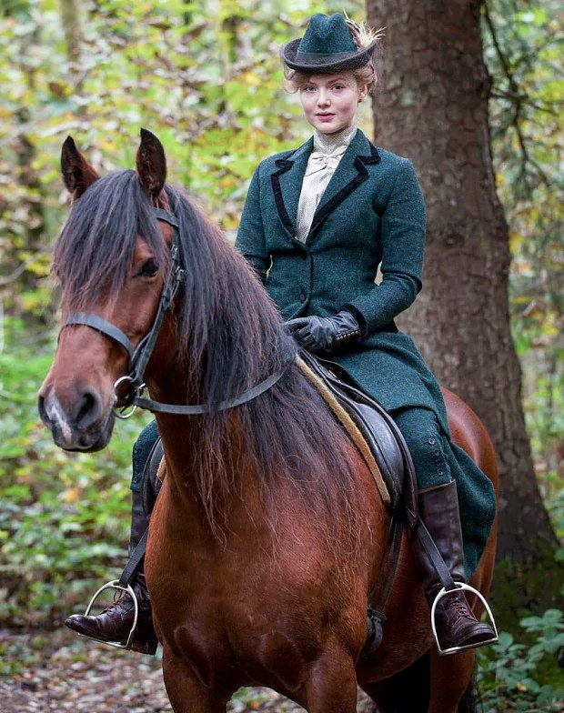
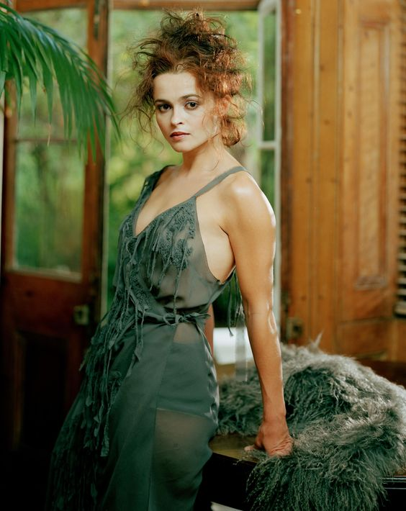
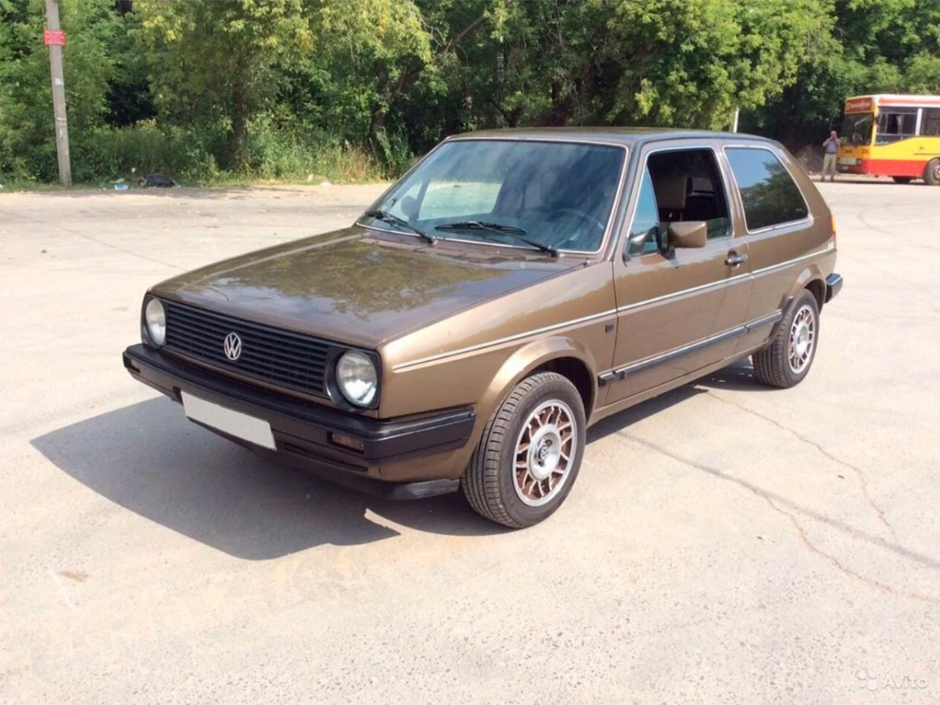


Дисгармония

Slide 15
ЦВЕТОВЫЕ АССОЦИАЦИИ
Цвета могут «отправлять» память к определенному времени года: теплые оттенки говорят о лете, холодные — о зиме.
Всем известна температурная ассоциация: красный цвет — горячий, синий — холодный.
Возрастные ассоциации: дети ассоциируются с более яркими цветами, а пожилые — с мягкими, приглушенными оттенками.
Могут возникать ассоциации, связанные с весом: легкие, воздушные, невесомые ― светлые оттенки; тяжелые ― темные оттенки.

